Slide 1
Комплекс задач складання плану перевезень продукції
Виконав: ст. гр. ІС-81 Воротілін В.В.
ст. гр. ІС-81 Головня І.А.
Керівник ДП: к.т.н., доц. Жданова О.Г.

Slide 2
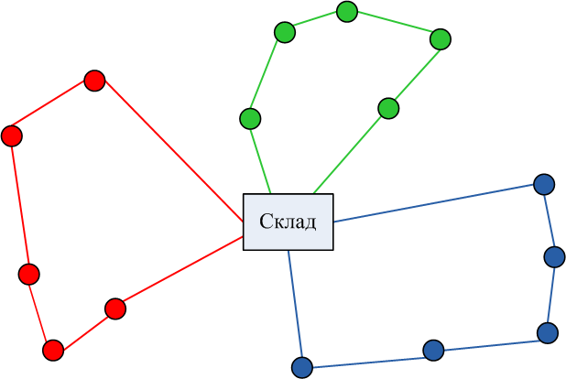
Задача маршрутизації транспортних засобів (VRP)

Slide 3
Підходи до розв’язання VRP
зведення до задачі комівояжера
2-етапний метод
розподіл клієнтів між транспортними засобами (кластеризація вершин графу)
побудова маршрутів для усіх транспортних засобів відповідно до проведеного розподілу (задача комівояжера для кожного кластеру)

Slide 4
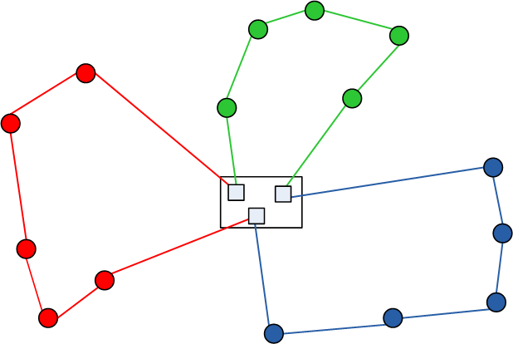
Підходи до розв’язання VRP
зведення до задачі комівояжера

Slide 5
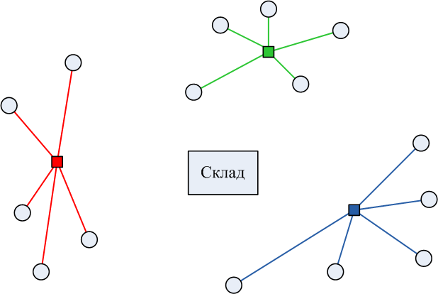
Підходи до розв’язання VRP
2-етапний метод

Slide 6
Підходи до розв’язання VRP
2-етапний метод

Slide 7
Реалізовані алгоритми розв’язання VRP
зведення до ЗК та розв’язання її бджолиним алгоритмом
2-етапний метод із застосуванням бджолиного алгоритму кластеризації
2-етапний метод із застосуванням методу k-середніх у якості першого етапу

Slide 8
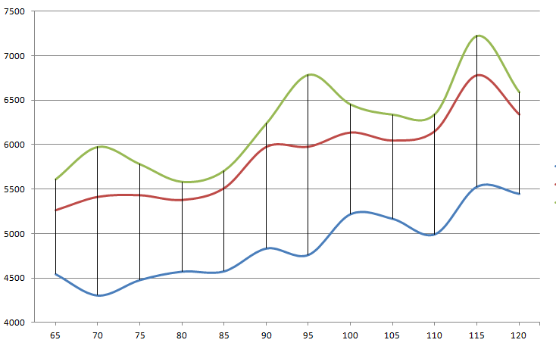
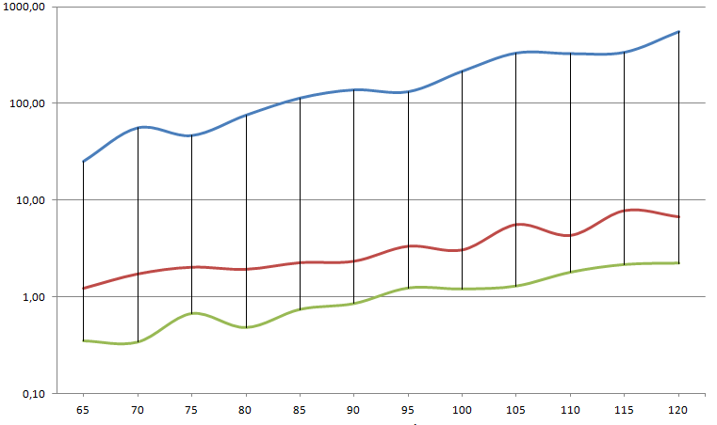

Порівняння ефективності алгоритмів для VRP
затрачений час
розв’язок
кількість споживачів
кількість споживачів

Slide 9
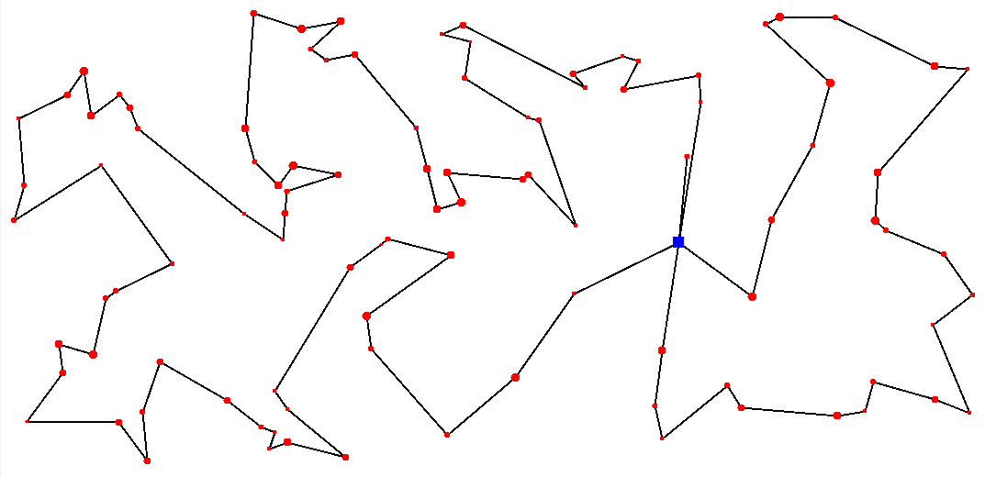
VRP -> TSP

Slide 10
VRP з урахуванням вантажомісткості
Основні відмінності:
вантажомісткість транспортних засобів є обмеженою
кількість необхідних транспортних засобів невідома
Підходи до розв’язання:
2-етапний метод
бджолиний алгоритм кластеризації
алгоритм ланцюга найближчого сусіда у якості першого етапу

Slide 11
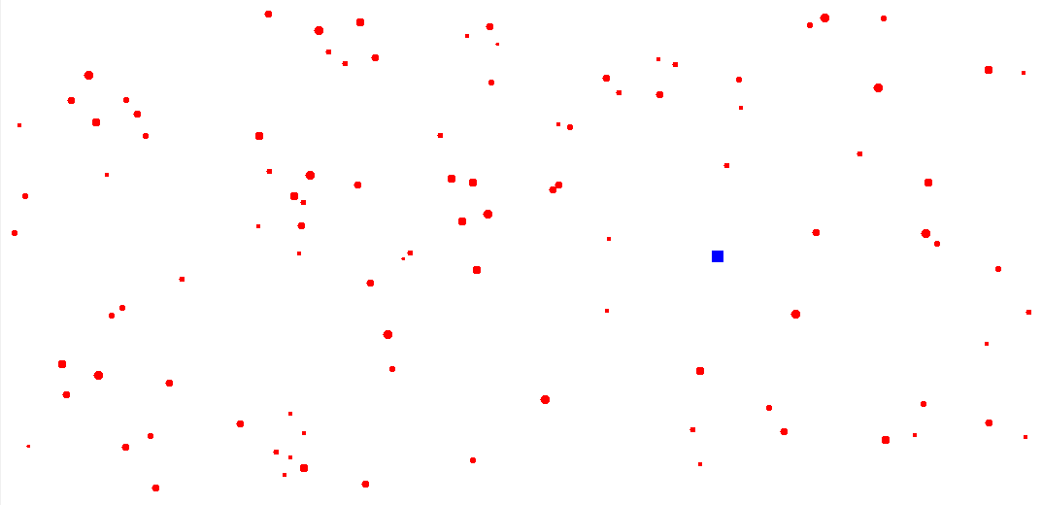
алгоритм ланцюга найближчого сусіда

Slide 12
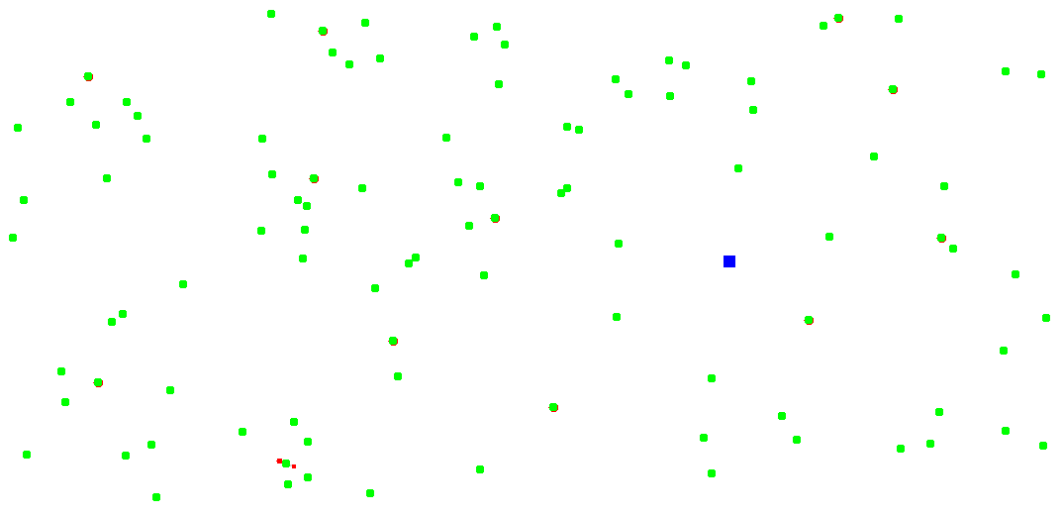
алгоритм ланцюга найближчого сусіда

Slide 13
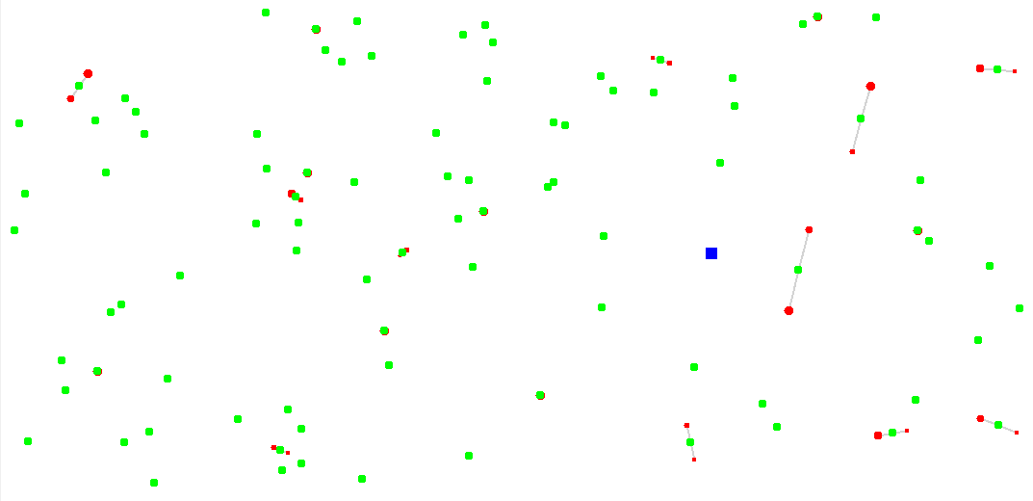
алгоритм ланцюга найближчого сусіда

Slide 14
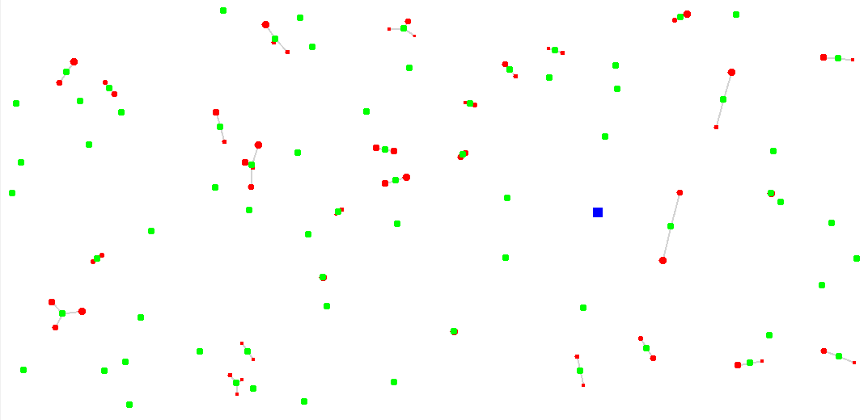
алгоритм ланцюга найближчого сусіда

Slide 15
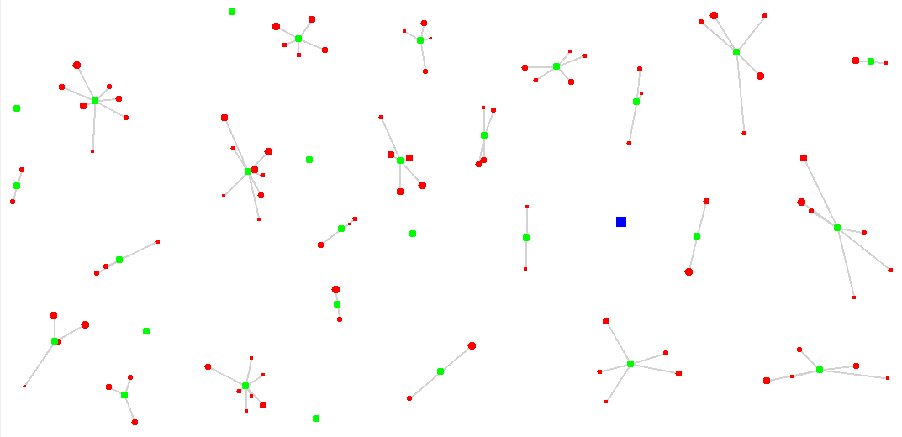
алгоритм ланцюга найближчого сусіда

Slide 16
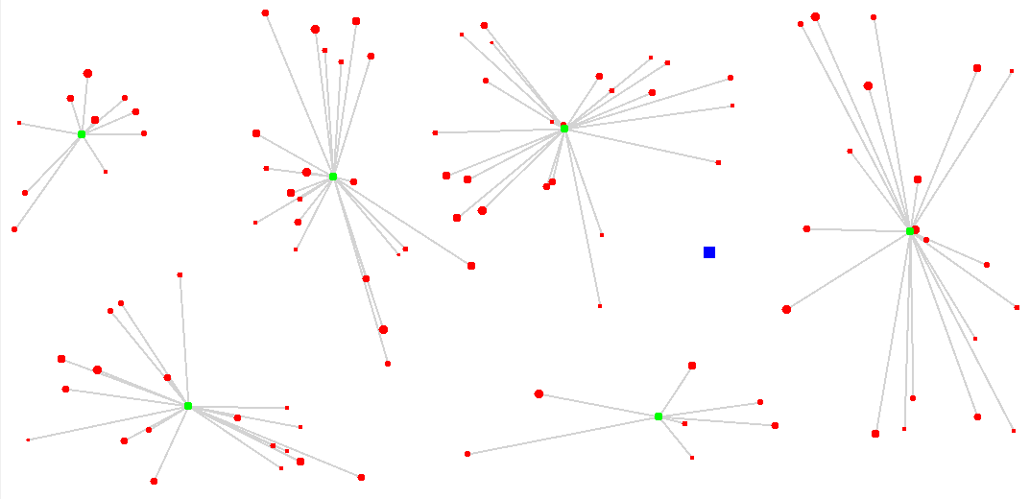
алгоритм ланцюга найближчого сусіда

Slide 17
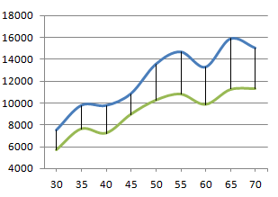
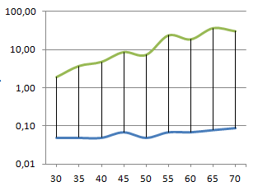
Порівняння ефективності алгоритмів для ЗМТЗ з урахуванням вантажомісткості
розв’язок
затрачений час
кількість споживачів
кількість споживачів

Slide 18
ЗМТЗ з урахуванням вантажомісткості та пріоритетів замовлень
Основні відмінності:
вантажомісткість транспортних засобів є обмеженою
кількість наявних транспортних засобів недостатня для обслуговування
введені штрафи за нетермінове виконання
Критерії ефективності:
мінімізація сумарної довжини маршрутів
мінімізація витрат на виплату штрафів

Slide 19
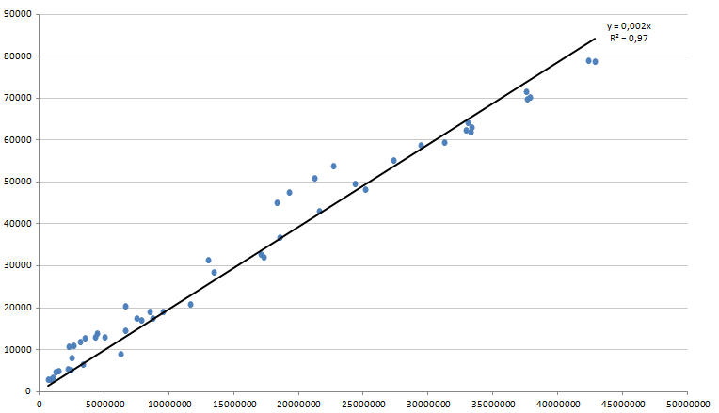
Скаляризація цільової функції
оцінка довжини маршруту у кластері за сумарною квадратичною відстанню точок кластерів від його центру
довжина маршруту
y = 0.002 x
сумарна квадратична відстань точок кластеру до центру

Slide 20
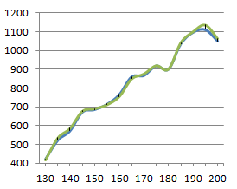
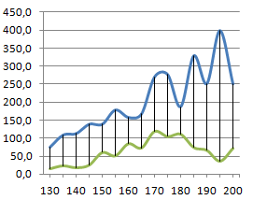

Порівняння ефективності алгоритмів для ЗМТЗ з урахуванням вантажомісткості та пріоритетів замовлень
розв’язок
затрачений час
кількість споживачів
кількість споживачів

Slide 21
Висновок

Slide 22
Дякуємо за увагу!
Виконав: ст. гр. ІС-81 Воротілін В.В.
ст. гр. ІС-81 Головня І.А.
Керівник ДП: к.т.н., доц. Жданова О.Г.

